Slide 1
Progetto OpenDay
Notes:
<numero>

Slide 2
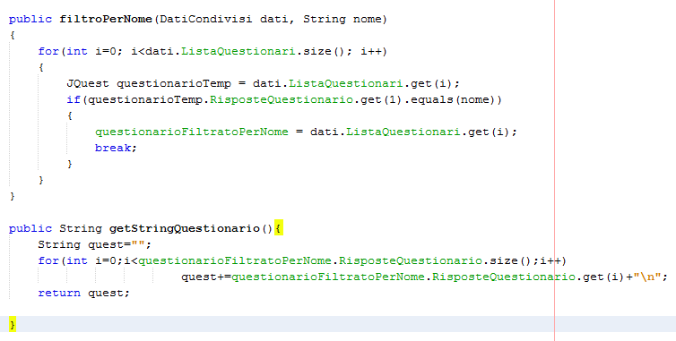
Filtro per nome
Notes:
<numero>

Slide 3
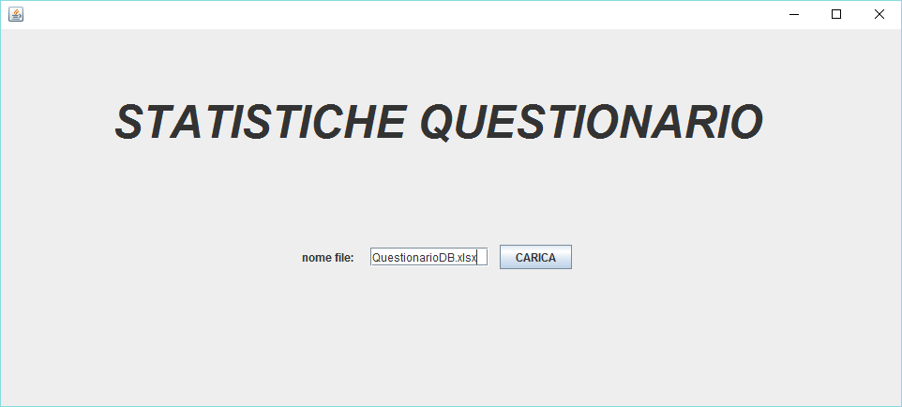
Avvio
Notes:
<numero>

Slide 4
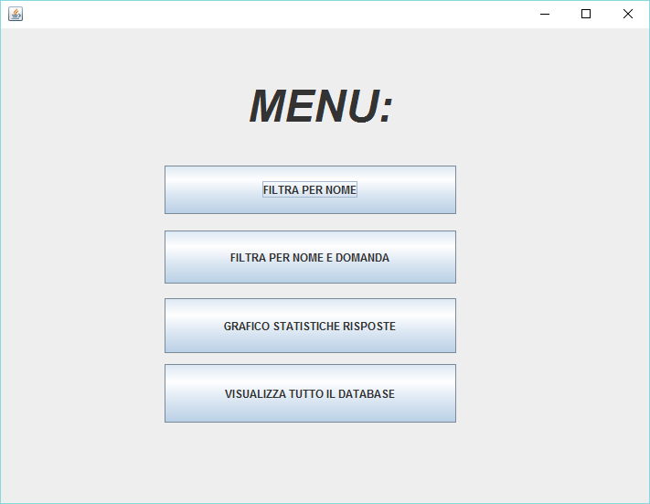
Menù iniziale
Notes:
<numero>

Slide 5
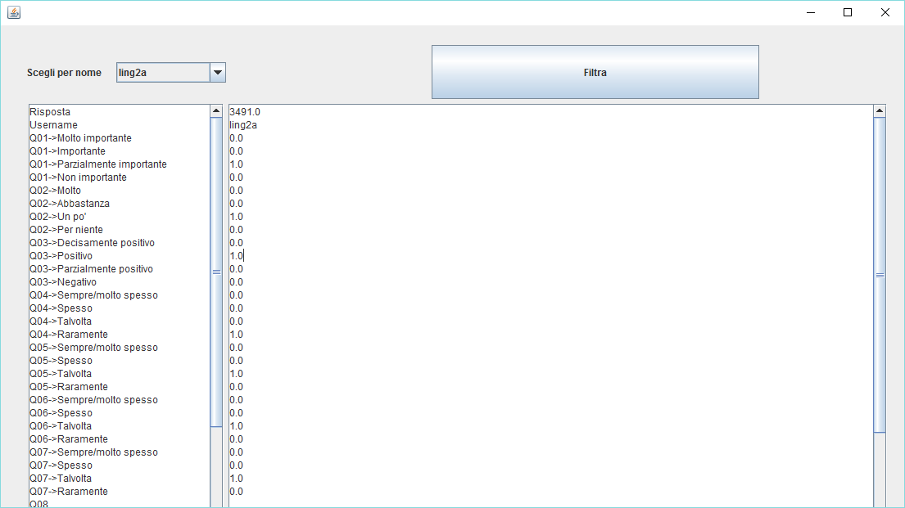
Filtro per nome
Notes:
<numero>

Slide 6
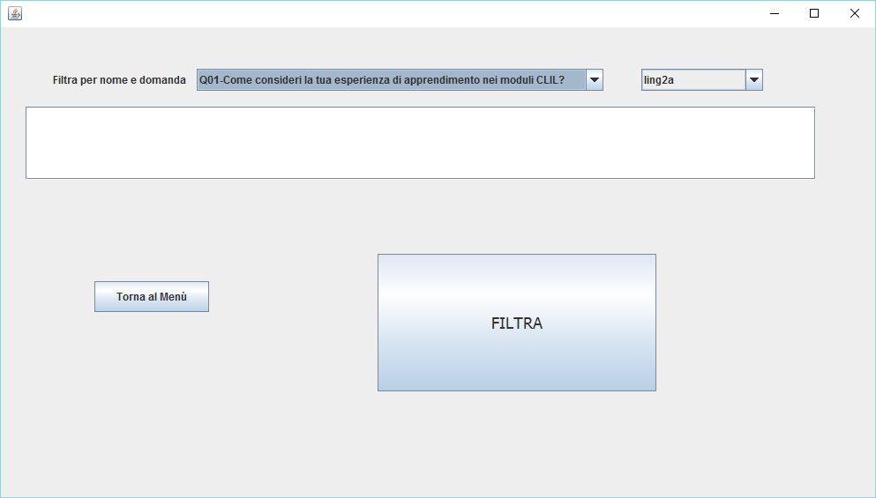
Filtro per nome e domanda
Notes:
<numero>

Slide 7
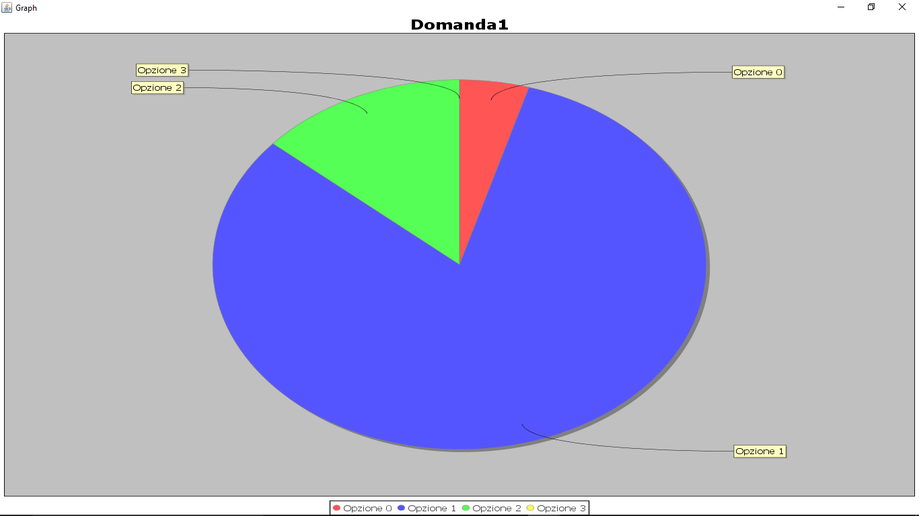

Visualizzazione dei grafici
Notes:
<numero>

Slide 8
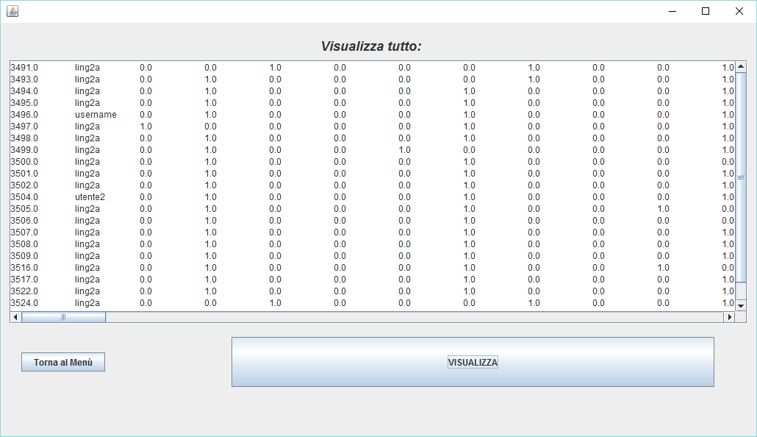
Visualizzazione del Database intero
Notes:
<numero>

